Slide 1
Lesson 11
I Get Up Early
2차시

Slide 2
공부할 내용
1
생활 습관 묻고 답하기
2
생활습관 나타내는 어구 읽기

Slide 3
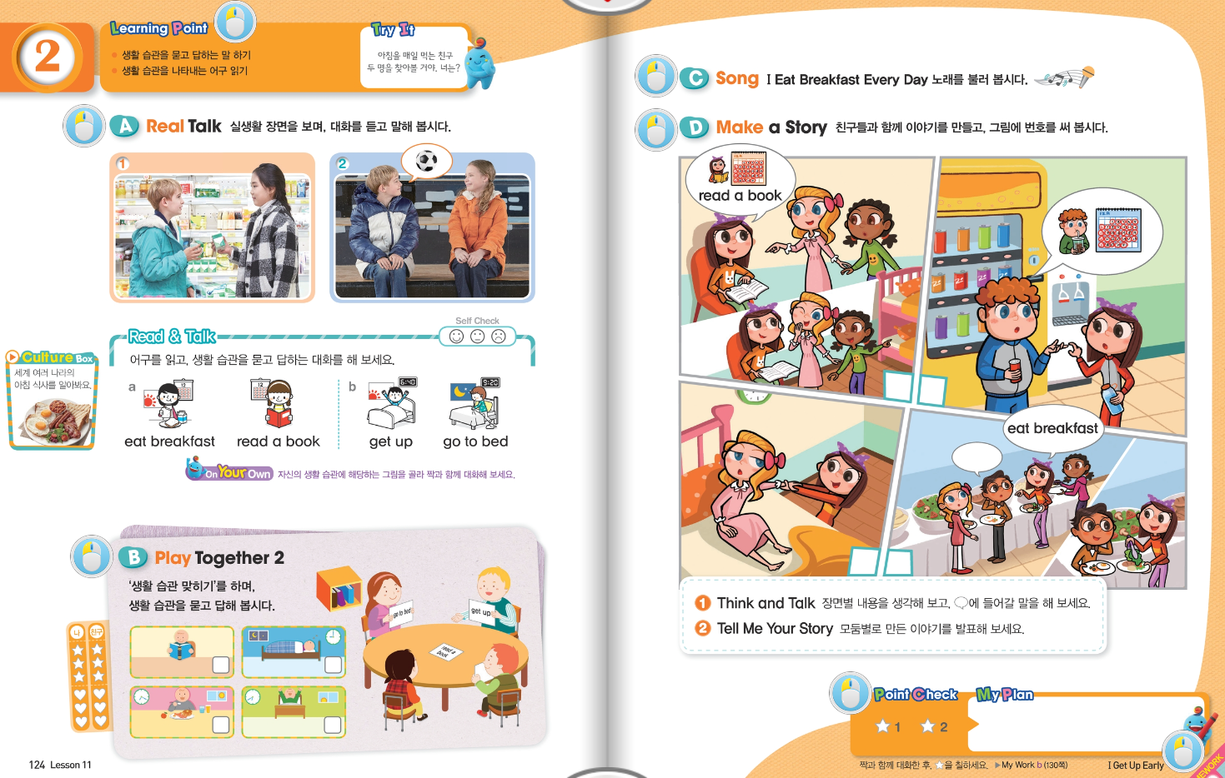

Slide 4
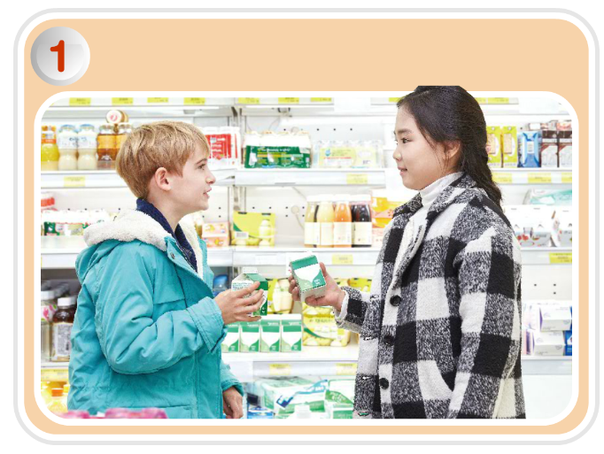
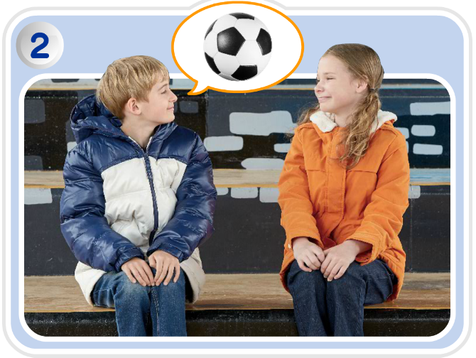
Real Talk _ Guess

Slide 5
Real Talk _ Let’s listen

Slide 6
Real Talk _ Listen & Repeat
② 응.
매일 우유 마셔.
① 우유 좋아해?
③ 나도.

Slide 7
Real Talk _ Let’s listen

Slide 8
Real Talk _ Listen & Repeat
② 아니, 안 해.
너는?
① 매일 운동하니?
③ 나는 매일 축구 해.

Slide 9
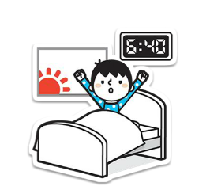
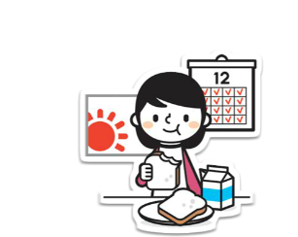
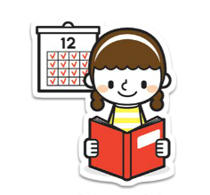
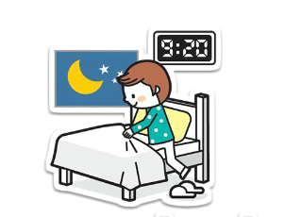
어구 읽기

Slide 10
어구 읽기

Slide 11
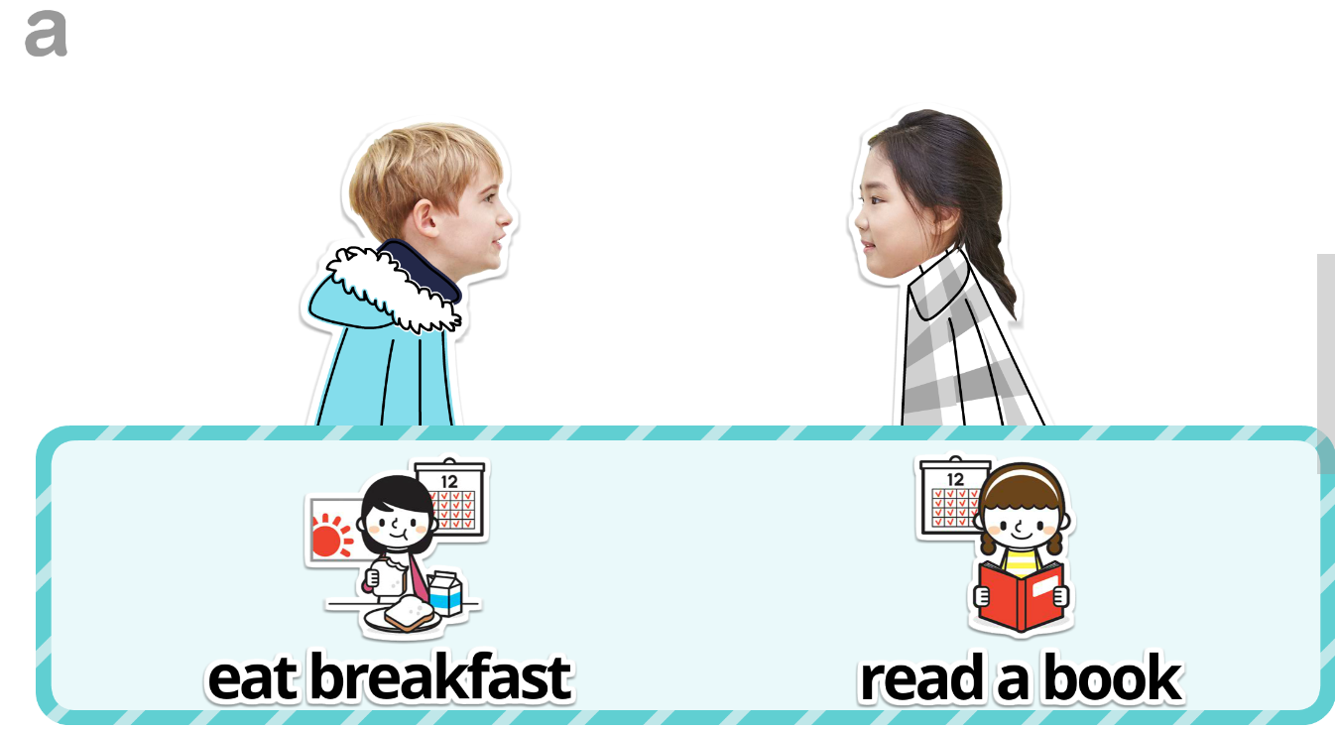
Read and Talk
Do you everyday?
Yes, I do.

Slide 12
Read and Talk
Do you early everyday?
No, I don’t.

Slide 13
Song

Slide 14
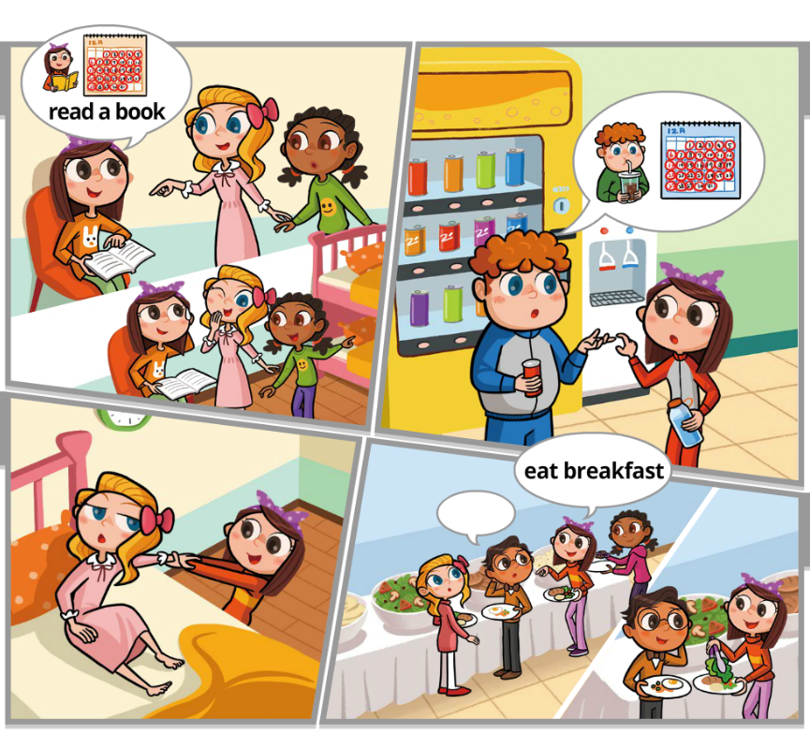
Make a Story _ Guess

Slide 15
Make a Story

Slide 16
정리하기
같은 그림 선택:
Yes, I do
답하기
다른 그림 선택:
No, I don’t.
답하기
Yes, I do.
No, I don’t.

Slide 17
도전! 나도 할 수 있어요!!
1
Song I Eat Breakfast Every Day 노래 부르기
포인트 체크 문제가 다음
화면에 있습니다!!
2
교과서 125쪽 Point Check(포인트 체크) 풀기

Slide 18
Point Check
자전거 매일 타니?
응. 매일 자전거 타.
나는 매일 일찍 자.
너 매일 일찍 자니?
아니, 난 아니야.

Slide 19
이 영상에 사용한 교과서의 지문, 삽화, 음원, 영상 등
모든 교과서 자료는 (주)천재교육에 저작재산권이 있습니다.
이 영상의 저작재산권은 제작자에게 있습니다
이 영상은 각 초등학교에서 수업에 사용할 수 있습니다.
이 외의 방법과 목적으로 이 영상을 사용하거나
일부 또는 전부를 저장 장치에 저장하거나,
일부 또는 전부를 다른 자료에 사용하는 것은
저작권법에 위배될 수 있음을 알려드립니다

